Slide 1
Makine Öğrenmesinin Temelleri | Hafta 7 Ensemble Learning

Slide 2
Ensemble …
Ensemble: combining a set of heterogeneous classifiers
Sınıflandırma algoritmaları bir nesnenin hangi sınıfa dahil olacağını tahmin etmeye çalışır. Birçok sınıflandırma yöntemi arasından probleme uygun olanı seçer, gerekli optimizasyonları yapar ve yüksek doğruluk oranlarını yakalamaya çalışırız.
Peki bu işi 3-5 tane sınıflandırıcı ile yapsak veya aynı sınıflandırıcıyı aynı eğitim setinin farklı alt kümeleri ile eğitsek nasıl olur?
İşte Ensemble yöntemler (sınıflandırıcı topluluklar/topluluk öğrenme) bu işi yapar,
Aynı sınıflandırma görevinde birden fazla sınıflandırıcı kullanılır.
Bu yöntemde farklı doğruluk skorlarına sahip sınıflandırıcıların sonuçları farklı yöntemlerle (oylama, ortalama vb.) birleştirilir.
Böylelikle tek bir sınıflandırıcıdan daha iyi sonuçlar elde etme imkanı sağlanır.

Slide 3
Ensemble …
Örneğin, Random Forest, aslında karar ağacının ensemble modelidir.
Karar Ağacı sadece bir ağaç kullanılırken, Random Forest birden çok ağaç kullanır.
Şunu da unutmamak gerekir; ensemble yöntem kullanıldığında sonuç tek bir sınıflandırıcıdan daha iyi olmalıdır aksi halde ensemble yöntem kullanmanın anlamı kalmaz.
Çünkü tek bir sınıflandırıcıya göre ensemble yöntemin hesaplama maliyeti daha yüksektir.
Özet olarak ensemble yöntemler; tek bir modele kıyasla daha güçlü ve genellenebilir sonuçlar elde etmek amacıyla birden fazla baz modelin tahmin sonuçlarını birleştirir.
Bu yöntemlerin başarısı iki ölçüte göre olur; temel öğrenicilerin (base learner) öğrenme başarısı ve birbirlerinden farklılıklarıdır.

Slide 4
Ensemble …
Ensemble Yöntemler Hangi Hallerde Kullanılır?
Tek bir algoritma ezbere başvurduğunda.
Elde edilecek sonuç ilave hesaplama yapmaya değecek kadar yüksekse.

Slide 5
Ensemble Models (Voting)
Oylama topluluğu (Voting Ensemble), sınıflandırma modelleri tarafından yapılan tahminlerin toplanmasını veya regresyon modelleri tarafından yapılan tahminlerin ortalamasının alınmasını içerir.
Sınıflandırma için hard voting topluluğu ve soft voting topluluğu uygulanabilir.
Hard Voting, her sınıf etiketi için tahminlerin toplanmasını ve en çok oyu alan sınıf etiketini tahmin etmeyi içerir.
Soft Voting, her sınıf etiketi için tahmin edilen olasılıkların (veya olasılığa benzer puanların) toplanmasını ve en büyük olasılıkla sınıf etiketini tahmin etmeyi içerir.
Hard Voting. Predict the class with the largest sum of votes from models
Soft Voting. Predict the class with the largest summed probability from models.

Slide 6
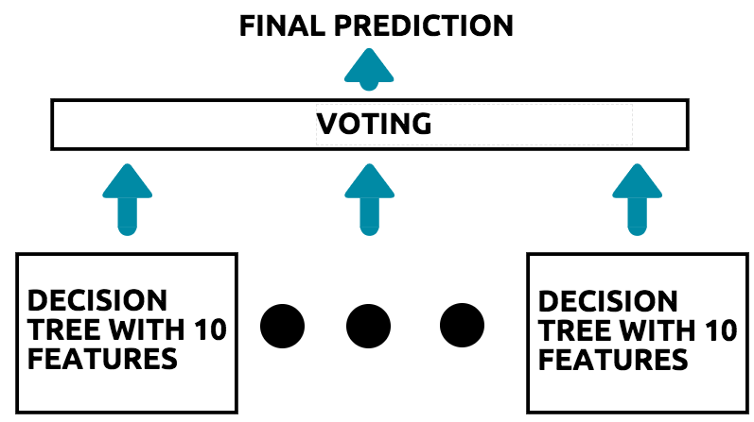
Ensemble Models (Voting)

Slide 7
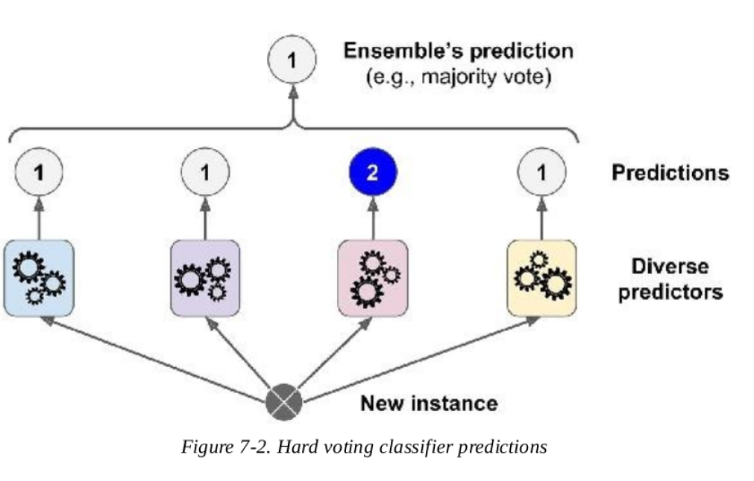
Voting …
If ‘hard’, uses predicted class labels for majority rule voting. Else if ‘soft’, predicts the class label based on the argmax of the sums of the predicted probabilities, which is recommended for an ensemble of well-calibrated classifiers.

Slide 8
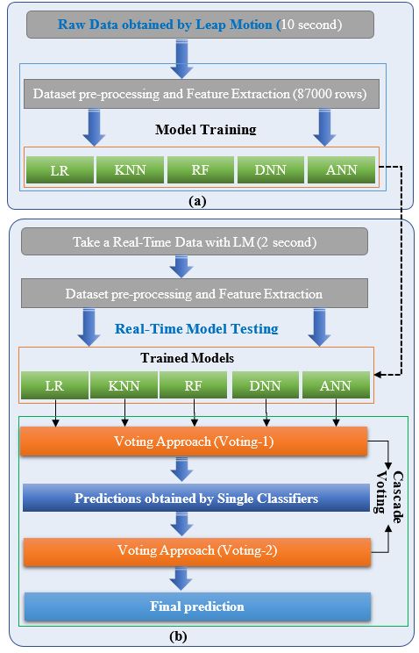
Ensemble Model …
Fig. 1. Overview of the proposed model
Training the models.
Real-time prediction.

Slide 9
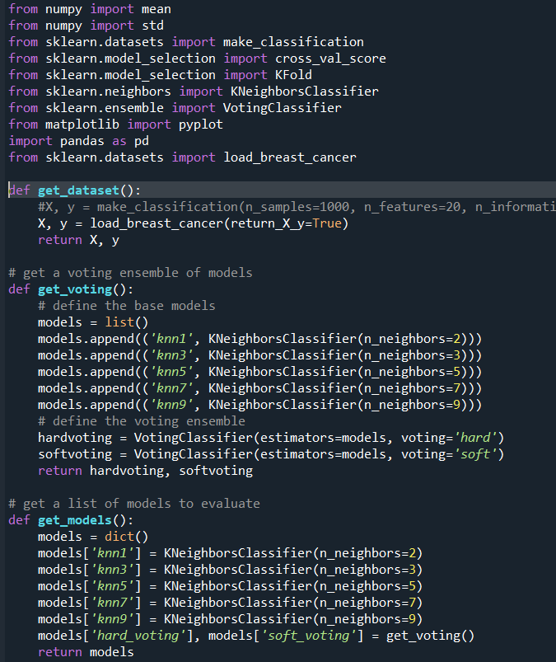
Voting Example

Slide 10
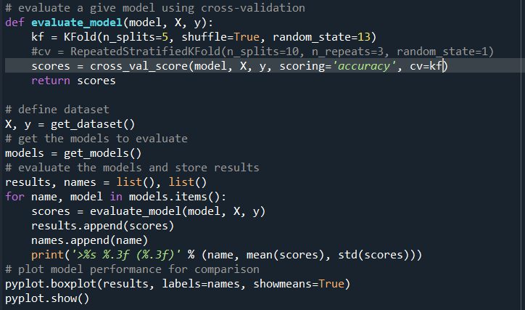
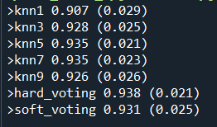
Voting Example

Slide 11
Stacking Ensemble with hold-out
Bu yaklaşım katkıda bulunan üyelerden (Base Models) gelen tahminlerin en iyi şekilde nasıl birleştirileceğini öğrenmek için herhangi bir makine öğrenimi modelinin (Meta Model) kullanılmasına izin verir.
Tahminleri birleştiren modele meta model, topluluk üyelerine ise temel modeller denir.
Temel Modeller (Base Models) (Seviye-0 Modelleri): Eğitim verilerini fit eder ve örneklem dışı verileri (test data) tahmin eder.
Meta-Model (Seviye-1 Modeli): Temel modellerden gelen tahminleri fit eder ve tahminleri en iyi nasıl birleştireceğini öğrenir.
Meta model olarak hangi modeli seçeceğimizi nasıl bileceğiz? Ne yazık ki, bu alanda herhangi bir araştırma yapılmamıştır ve bir meta model seçimi bir bilimden çok bir sanattır.
In most of the papers discussing stacked models, the meta-model used is often just a simple model such as Linear Regression for regression tasks and Logistic Regression for classification tasks.
Voting yönteminden farklı olarak bu yaklaşımda Meta-Model vardır.

Slide 12
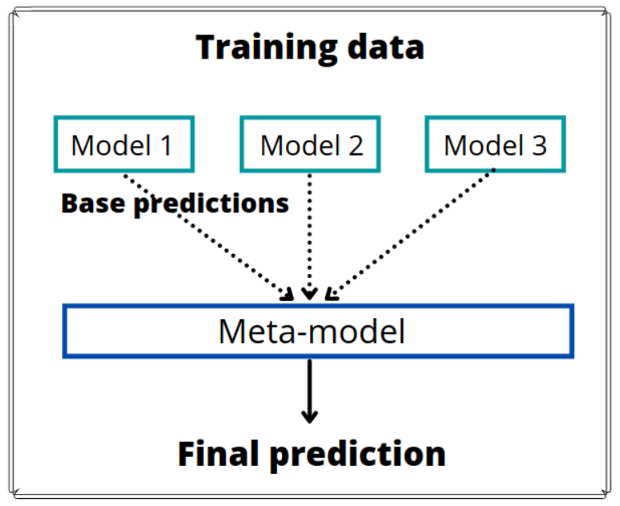
Stacking Ensemble with hold-out

Slide 13
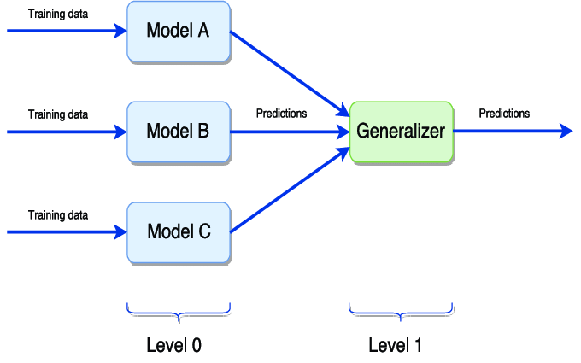
Stacking Ensemble with hold-out

Slide 14
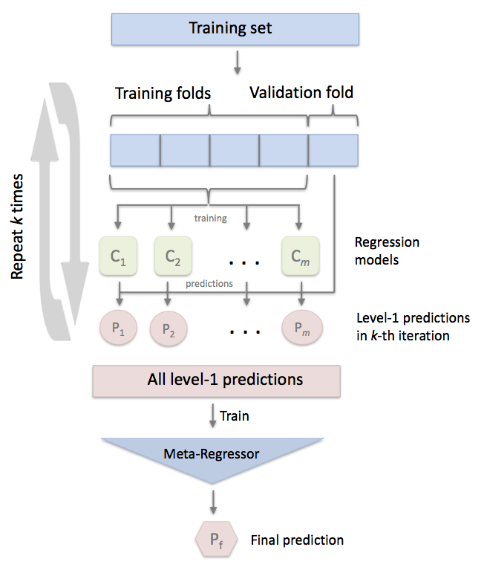
Stacking Ensemble with k-fold

Slide 15
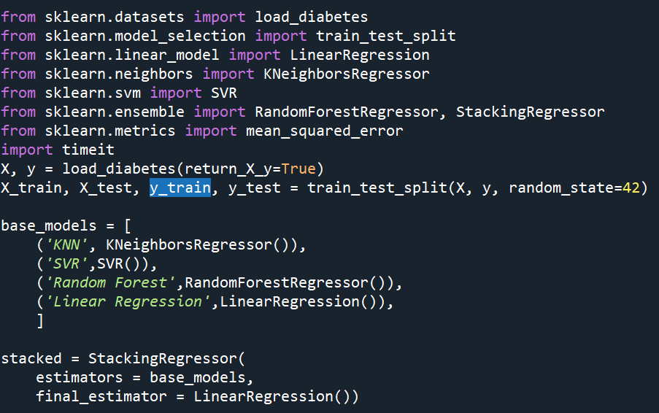
Stacking Example (Regressor-Prediction)->Stacking.py
Prediction yerine sınıflandırma yapılacaksa «StackingClassifier» kullanılmalıdır. Aşağıdaki gibi import edilebilir.
from sklearn.ensemble import StackingClassifier

Slide 16
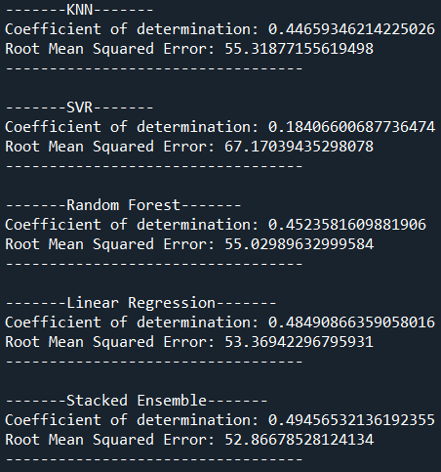
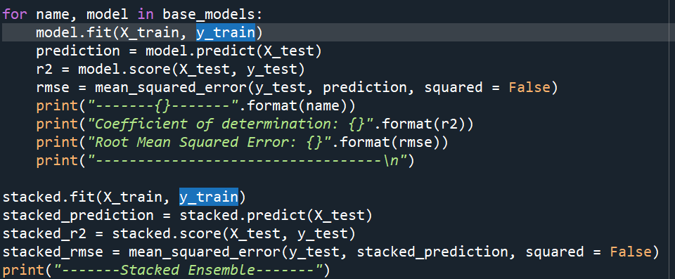
Stacking Example (Regressor-Prediction)->Stacking.py

Slide 17
Bagging Ensemble
Bu yöntemde, temel öğrenicilerin (base learner) her biri, eğitim setinin rastgele seçilen farklı alt kümeleriyle (bootstrapped sample) eğitilir.
Veri, önce eğitim ve test olarak ayrılır. Daha sonra eğitim için ayrılan veri setinden rastgele seçim yapılır ve her bir öğrenicinin çantasına konur.
Torbadan çekilen topun torbaya tekrar konması gibi seçilenler tekrar seçilebilecek şekilde eğitim kümesinde kalmaya devam eder.
Seçilen miktar eğitim için ayrılandan fazla değildir (genelde %60).
Farklı eğitim setlerinin seçilmesindeki amaç karar farklılıkları (model farklı eğitim setiyle oluşunca doğal olarak kararlarda da bir miktar farklılık oluşacaktır) elde ederek başarıyı yükseltmektir. Kararlar ağırlıklı oylama ile birleştirilir.

Slide 18
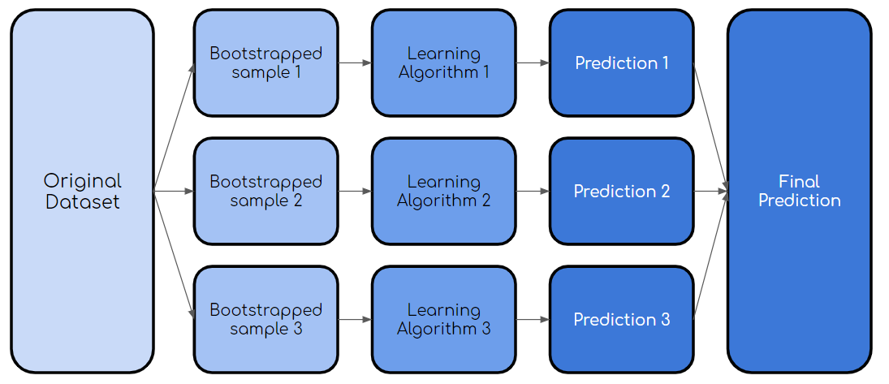
Bagging Ensemble

Slide 19
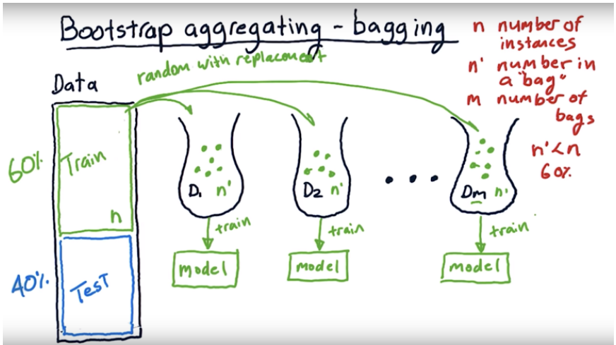
Bagging Ensemble

Slide 20
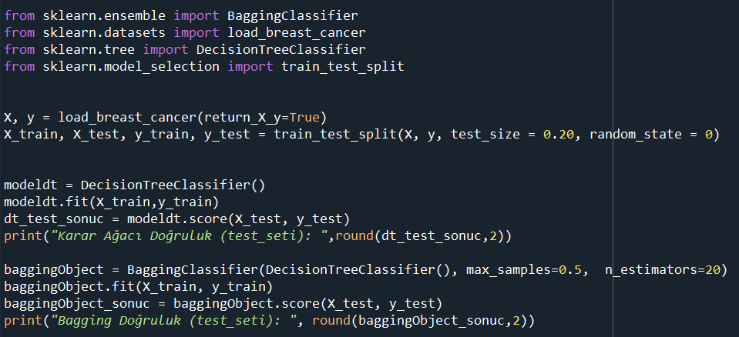
Bagging Ensemble-Example->Bagging.py

Slide 21
Boosting Ensemble
Bu yöntem, önceki öğrenicilerin hatalarını düzeltmeye odaklanır. Yeni öğreniciler, önceki öğrenicilerin yanlış sınıflandırdığı örnekleri daha fazla vurgulayarak eğitilir. Bu şekilde, zayıf tahmin yapan modellerin gücü artırılarak daha güçlü bir model elde edilir.
Bagging yönteminin farklı bir versiyonudur. Fark; öğrenme sonuçlarının bir sonraki öğrenici için kullanılıyor olmasıdır.
Diğer yöntemlere göre daha yaygındır, hızlı çalışır az bellek kullanır. Eğitim için ayrılan veri setinden bir temel öğrenici için rastgele seçim yapılır.
Öğrenme gerçekleşir, model test edilir. Sonuçlardan yanlış sınıflandırılan örnekler belirlenir.
Bunlar bir sonraki öğrenici için örnek seçiminde önceliklendirilir (seçilme olasılıkları arttırılır). Her seferinde bu bilgi güncellenir. Bagging yönteminde her bir örneğin seçilme şansı eşittir.

Slide 22
Boosting Ensemble
Yükseltme yöntemindeki temel fikir, veri setine farklı ağırlıklar verilmesi sonucu elde edilen ağaçlar topluluğundan çıkarsamalar yapılmasıdır.
Başlangıçta tüm gözlemler eşit ağırlığa sahiptir. Ağaç topluluğu büyümeye başladıkça, problem bilgisine kurulu olarak ağırlıklandırmalar düzenlenir.
Yanlış sınıflandırılan gözlemlerin ağırlığı arttırılırken, nadiren yanlış sınıflandırılan gözlemlerin ağırlığı azaltılır.
Bu sayede ağaçlar zor durumlar karşısında kendini düzenleyebilme yeteneği kazanır.

Slide 23
Boosting Ensemble
Bagging: Genellikle overfitting'e karşı daha dirençlidir, çünkü her bir öğrenici farklı alt örneklem üzerinde eğitildiği için genelleme yeteneği artar.
Boosting: Model, önceki öğrenicilerin hatalarını düzeltmeye çalıştığından, eğitim verilerine aşırı uyum riski daha yüksektir. Bu nedenle, boosting yöntemleri, aşırı uyumu kontrol etmek için düzenleme teknikleri veya düşük karmaşıklıklı öğreniciler kullanabilir.

Slide 24
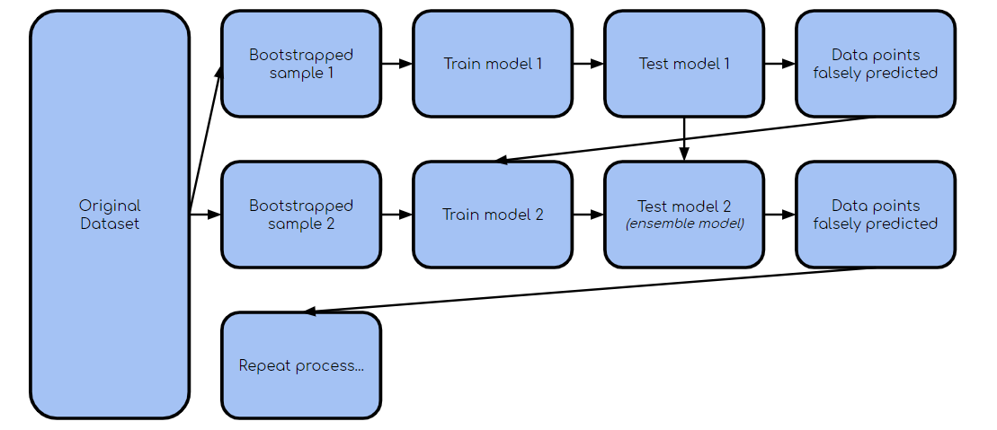
Boosting Ensemble

Slide 25
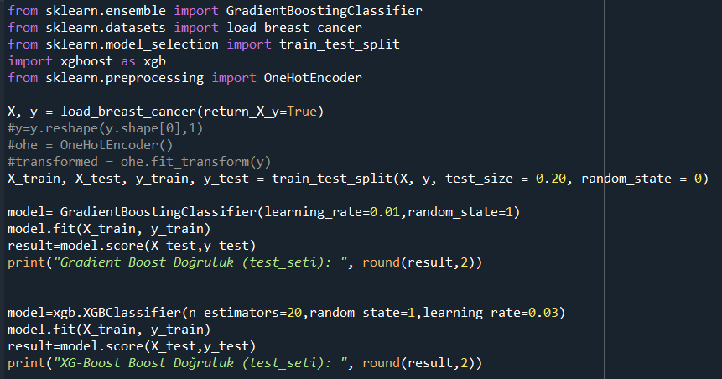
Boosting Ensemble-Example->Boosting.py

Slide 26
Bagging and Boosting Algoritmaları
Bagging algoritmaları :
Bagging meta-estimator
Random Forest
Boosting algoritmaları :
AdaBoost
GB (Gradient Boost)
XG-Boost

Slide 27
Summary
To recap in short, Bagging and Boosting are normally used inside one algorithm, while Stacking is usually used to summarize several results from different algorithms.
Bagging: Bootstrap subsets of features and samples to get several predictions and average(or other ways) the results, for example, Random Forest, which eliminate variance and does not have overfitting issue.
Boosting: The difference from Bagging is that later model is trying to learn the error made by previous one, for example GBM and XGBoost, which eliminate the variance but have overfitting issue.
Stacking: Multiple algorithms are trained on the same data set and average(max, min or other combinations) in order to get a higher accuracy of prediction.

